Slide 1
Estructura de un programa,
identificadores y palabras reservadas
Clase 5 · Jueves 24 de septiembre de 2026 · Aula
Unidad 3 · Elementos básicos de un programa

Slide 2
Noticias tech

Slide 3
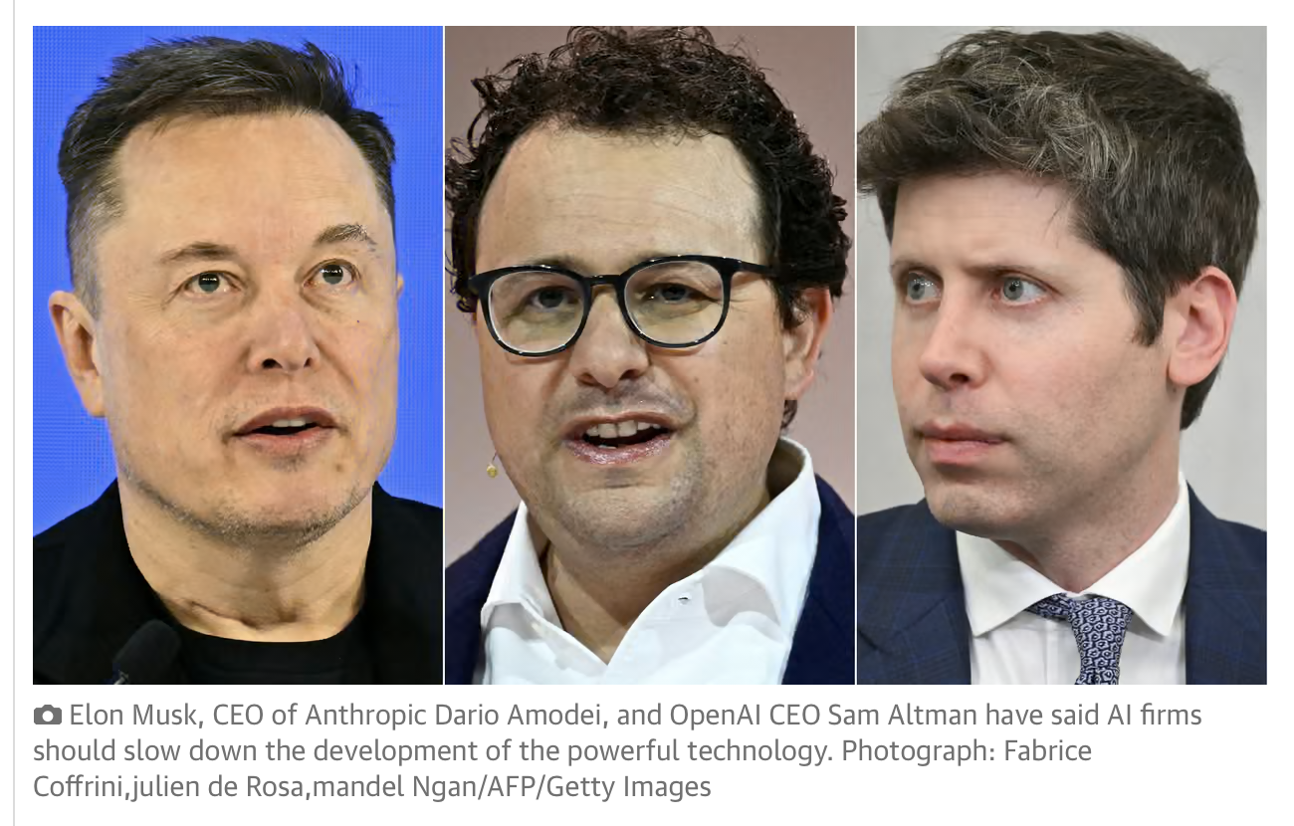
Noticias tech

Slide 4
Noticias tech

Slide 5
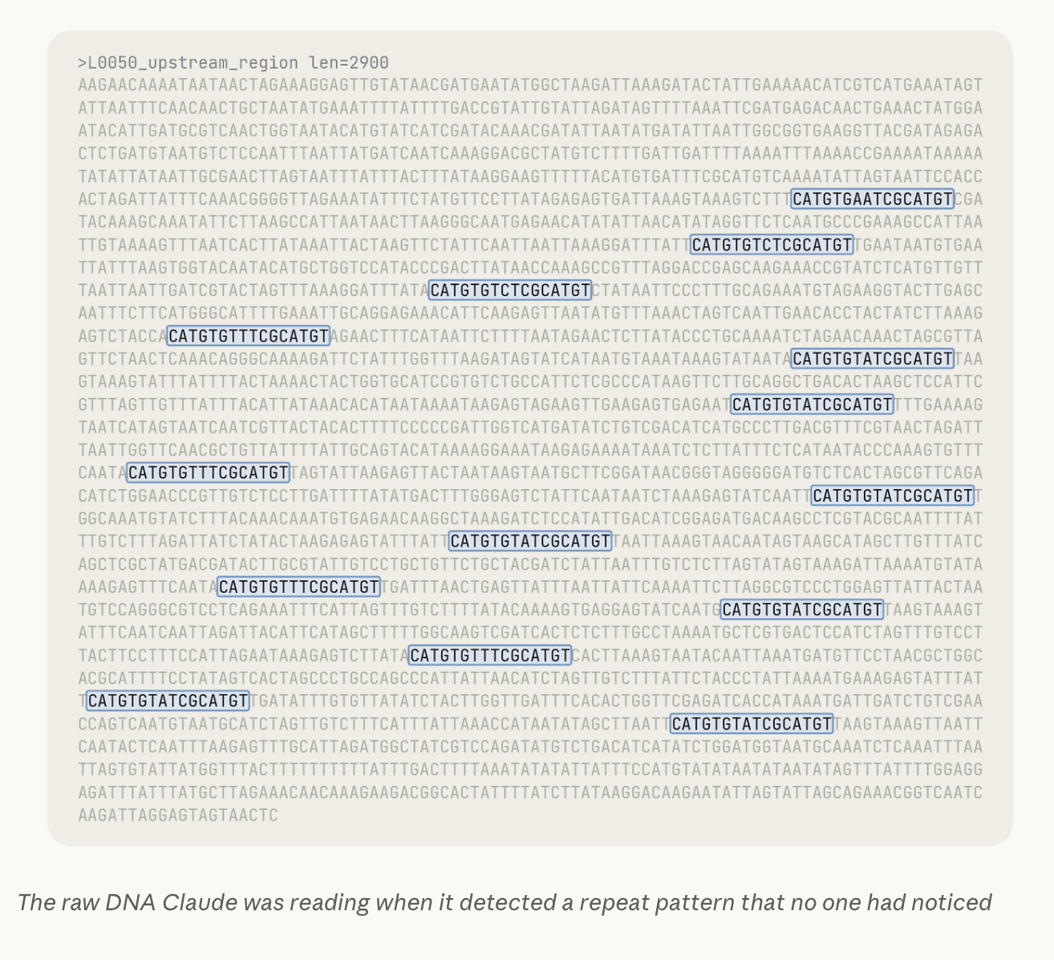
Noticias tech

Slide 6
Vistazo al mundo laboral

Slide 7
Conexión con la clase anterior
Ya sabemos qué es programar y que Python es un lenguaje con reglas propias.
Algoritmo
Programa
Lenguaje
La lógica de la solución.
La implementación concreta.
Reglas para escribir el programa.
Hoy
¿Cómo organizamos un archivo Python y qué nombres podemos usar dentro de él?

Slide 8
3.1 · Estructura de un programa
El código fuente suele organizarse en partes reconocibles.
1 · Comentarios
2 · Importaciones
Explican qué hace el archivo.
Incorporan módulos.
3 · Funciones
4 · Cuerpo principal
Definen tareas reutilizables.
Ejecuta las instrucciones principales.

Slide 9
Ejemplo de estructura en Python
Ejemplo del plan: calcular el área de un círculo.
area_circulo.py
Comentario
# Área de un círculo
import math
def area_circulo(r):
return math.pi * r ** 2
print(area_circulo(5))
Describe el propósito.
Importación
Da acceso a math.
Función
Agrupa la lógica.
Cuerpo
Llama la función.

Slide 10
Comentarios e importaciones
Dos partes comunes de la estructura.
Comentarios
Importación
# Programa para calcular
# el área de un círculo
radio = 5
print(radio)
import math
radio = 5
area = math.pi * radio ** 2
print(area)
Observa
No todos los programas necesitan importaciones; los comentarios ayudan a explicar el código.

Slide 11
Funciones y cuerpo principal
Definir una función y utilizarla son acciones diferentes.
Definición
Uso
def area_circulo(r):
return math.pi * r ** 2
radio = 5
resultado = area_circulo(radio)
print(resultado)

Slide 12
Una estructura clara facilita entender el programa
Problemático
Más claro
print(area_circulo(5))
def area_circulo(r):
return 3.1416 * r ** 2
def area_circulo(r):
return 3.1416 * r ** 2
print(area_circulo(5))

Slide 13
3.2 · ¿Qué es un identificador?
Es el nombre que el programador asigna a elementos del programa.
Variables
Funciones
Idea
edad
promedio
nombre_alumno
calcular_promedio
area_circulo
Un identificador funciona como una etiqueta
para referirnos a algo.

Slide 14
Reglas para identificadores en Python
✓ Letras
✓ Números después
✓ Guion bajo
edad · nombre · total
alumno2 · parcial1
total_ventas · _temporal
✗ No iniciar con número
✗ Sin espacios
✗ No reservadas
2total · 1nombre
total ventas · mi nombre
for · if · def

Slide 15
Python distingue mayúsculas y minúsculas
edad, Edad y EDAD son nombres diferentes.
Ejemplo
Salida
edad = 20
Edad = 35
EDAD = 50
print(edad)
print(Edad)
print(EDAD)
20
35
50
Consejo
Evita nombres que solo se distinguen por mayúsculas;
son fáciles de confundir.

Slide 16
Convención: snake_case
Además de ser válido, un nombre debería ser legible.
Poco descriptivo
Difícil de leer
Recomendado
x
p
a1
totalventas
promediofinal
total_ventas
promedio_final
calcular_promedio
snake_case
Palabras en minúsculas separadas con guion bajo: numero_de_alumnos.

Slide 17
Válido no significa necesariamente descriptivo
a
cal
Válido, pero ¿qué representa?
Válido, pero ambiguo.
calificacion_final
numero_de_alumnos
Válido y descriptivo.
Válido y fácil de entender.

Slide 18
Palabras reservadas
Python ya utiliza ciertos términos con un significado especial.
Ejemplos
Incorrecto
if
for
while
def
No pueden utilizarse como identificadores.
for = 10
if = "hola"
Correcto
contador = 10
mensaje = "hola"

Slide 19
Palabras que veremos más adelante
Hoy solo necesitamos reconocer que están reservadas.
if / else
for / while
Decisiones.
Repeticiones.
def / return
True / False
Funciones.
Valores booleanos.

Slide 20
Práctica rápida
Clasifica antes de ver la explicación.
edad
total_ventas
2total
VÁLIDO
VÁLIDO
mi nombre
for
_contador
VÁLIDO

Slide 21
Mini-reto: mejora estos nombres
No basta con que Python los acepte.
x = 18
p = 9.2
nv = 120
¿edad = 18?
¿promedio = 9.2?
¿numero_de_ventas = 120?
Pregunta
¿Qué nombre permitiría entender el código dentro de seis meses sin recordar qué significaba cada letra?

Slide 22
Cierre · Tres ideas para llevarse hoy
1 · Estructura
2 · Identificadores
3 · Legibilidad
Un programa suele organizar comentarios,
importaciones, funciones y cuerpo principal.
Los nombres deben seguir reglas: no espacios,
no iniciar con número, no reservadas.
snake_case y nombres descriptivos hacen el
programa más fácil de entender.
Siguiente clase
Variables, constantes y tipos de datos: empezaremos a usar esos identificadores para guardar información.

